Slide 1
Позитивно образование, благополучие и здраве
Проф. Румен Стаматов
Проф. Тодорка Костадинова

Slide 2
Докладът излага това което знаем от научните изследвания и практики върху позитивното образование и призовава към:
увеличаване на сензитивността към политиките, подкрепящи позитивното образование в училище;
увеличаване на бъдещите изследвания върху влиянията на позитивното образование върху благоденствието на училищните общности;
приложения на подходите, принципите и програмите , основани върху научни изследвания в полето на позитивното образование;
сътрудничество между университети, институции, изграждащи политиките в образованието и училищата.

Slide 3

Какво е позитивно образование?
Подход към образованието, който насърчава развитието на традиционните академични способности със способности необходими за щастието и благополучието.
Мартин Селигман и съавтори, 2009

Slide 4
философски
психологически
социални
когнитивни
икономически
културни
Матю Уайт и Маргарет Керн обособяват шест причини за вграждане на позитивно образование в образователната система:

Slide 5
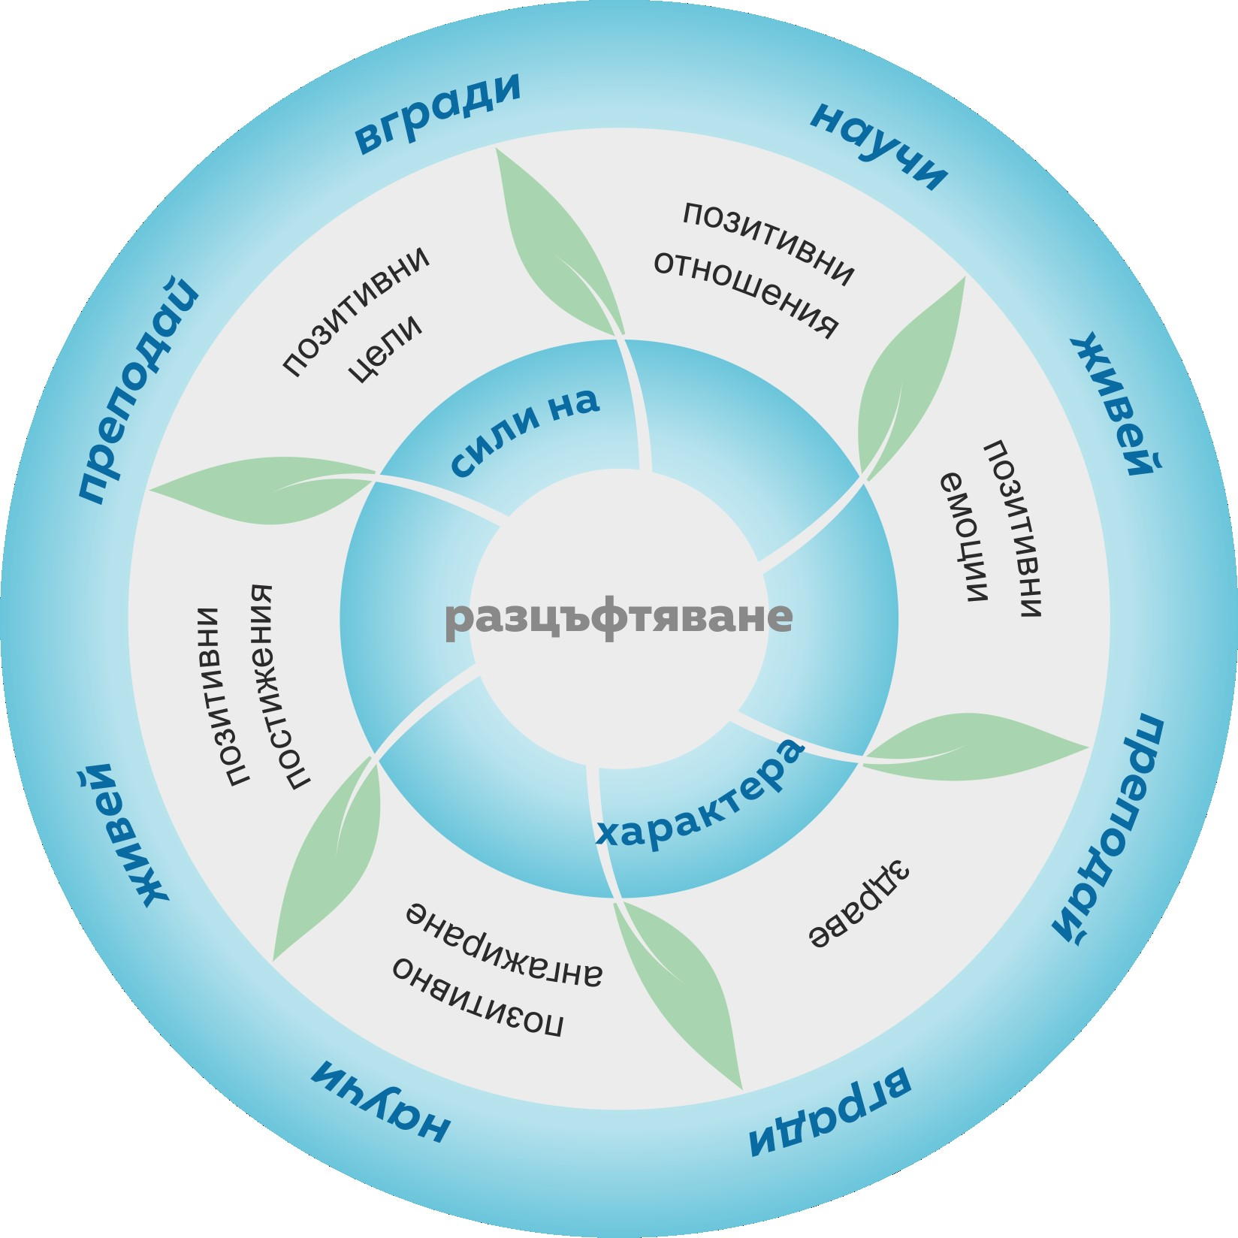
Благоденствие и
позитивно образование

Slide 6
Емпирични открития и доказателства
Доказателства за ефектите от прилагане на програмата за психично благополучие в GGS:
Даян Вела-Бродрик и съавтори, 2016
Доказателства свързани с ефектите от програмите за развитие на резилианса:
Стивън Брунвасер и съавтори, 2009
Тони Ноубъл и Хелън Макграт, 2011
Доказателства свързани с ефектите от програмите за развитие на нагласата на растеж на ума:
Дейвид Йегер и съавтори, 2019

Slide 7
Емпирични открития и доказателства
Доказателства свързани с ефектите от програмите за развитие на силните страни:
Денис Куинлан и съавтори, 2019
Доказателства свързани с развитието на социалните и емоционалните способности:
Джоузеф Дурлаг и съавтори, 2011

Slide 8

„Психичното благополучие е рожденно право на всяко дете.“

Slide 9

Благодарим за вниманието!

